Slide 1

Git与Github
python.socket
讲师：郭帆
西安西部开源教育科技有限公司
版权：西部开源-郭帆 禁止售卖，盗版必究

Slide 2

程序员之神Linus
目录
TCP/IP协议
socket编程
Contents
并发服务器
版权：西部开源-郭帆 禁止售卖，盗版必究

Slide 3
程序员之神Linus
01
标题描述
版权：西部开源-郭帆 禁止售卖，盗版必究

Slide 4

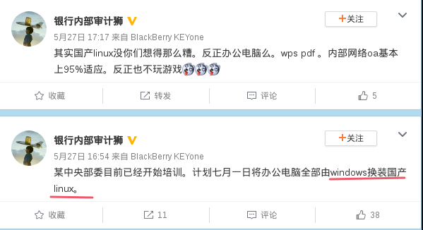
程序员之神Linus
2019年5月26日，据《南华早报》消息，微软将停止接受华为的新订单，并且，华为笔记本电脑中的Windows操作系统和其他内容相关服务都已被微软暂停。
这一消息引发了网友对微软的声讨，另一方面Windows的退出也令另一操作系统Linux成为了众人讨论的焦点
版权：西部开源-郭帆 禁止售卖，盗版必究

Slide 5
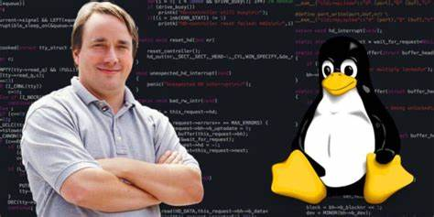
程序员之神Linus
Linus Torvalds，他被业内称为Linux和Git之父。
他不仅写出了Linux内核，还在短短十天内开发出Git软件，至今依然无偿开放给全世界所有人，深刻影响了整个互联网。
版权：西部开源-郭帆 禁止售卖，盗版必究

Slide 6

程序员之神Linus
Linux内核不仅是GNU操作系统的基础，同时也是安卓系统的内核。在这个内核的基础上，才得以诞生这个世界上的绝大多数电子设备（路由器，交换机，手机，服务器）。
而Git的走红，则完全是一场意外。在Git被创造出来之后的三四年内，业内并不看好，但好在大家都在慢慢适应。
直到2007年，使用了Git为核心技术的GitHub诞生，并成为了几乎每个开发者都会使用的、赫赫有名的开源社区。
版权：西部开源-郭帆 禁止售卖，盗版必究

Slide 7
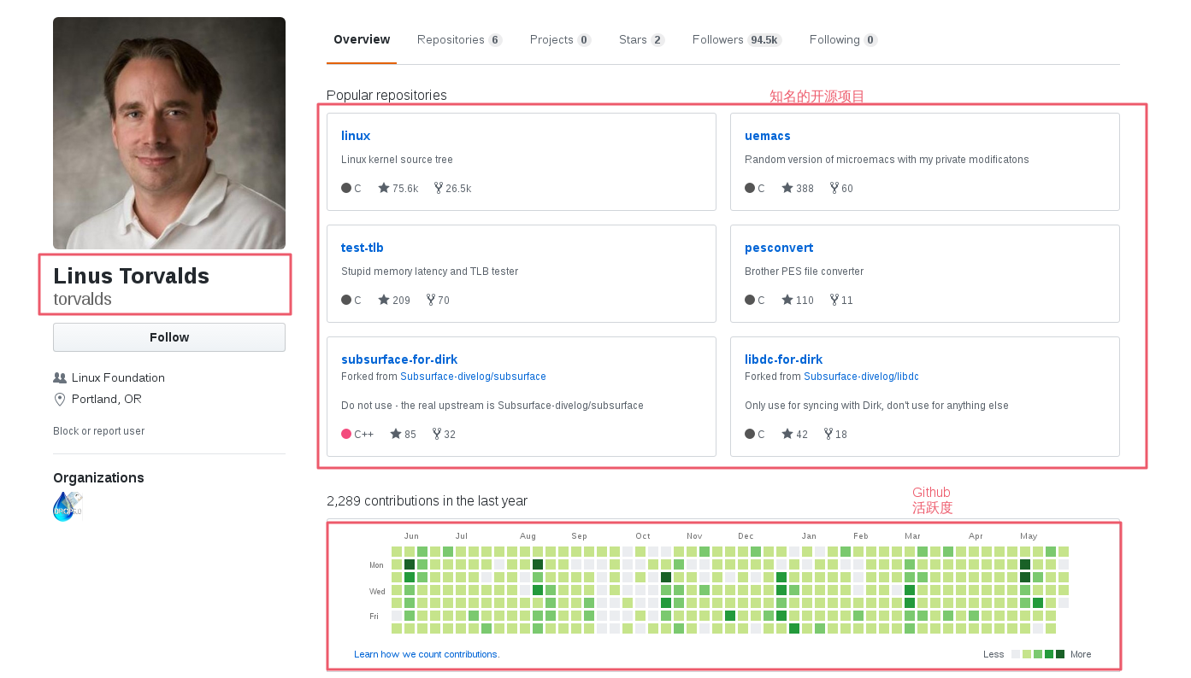
程序员之神Linus
版权：西部开源-郭帆 禁止售卖，盗版必究

Slide 8
程序员之神Linus
版权：西部开源-郭帆 禁止售卖，盗版必究

Slide 9
程序员之神Linus
版权：西部开源-郭帆 禁止售卖，盗版必究

Slide 10
再见
讲师：郭帆
西安西部开源教育科技有限公司
版权：西部开源-郭帆 禁止售卖，盗版必究

